Slide 1




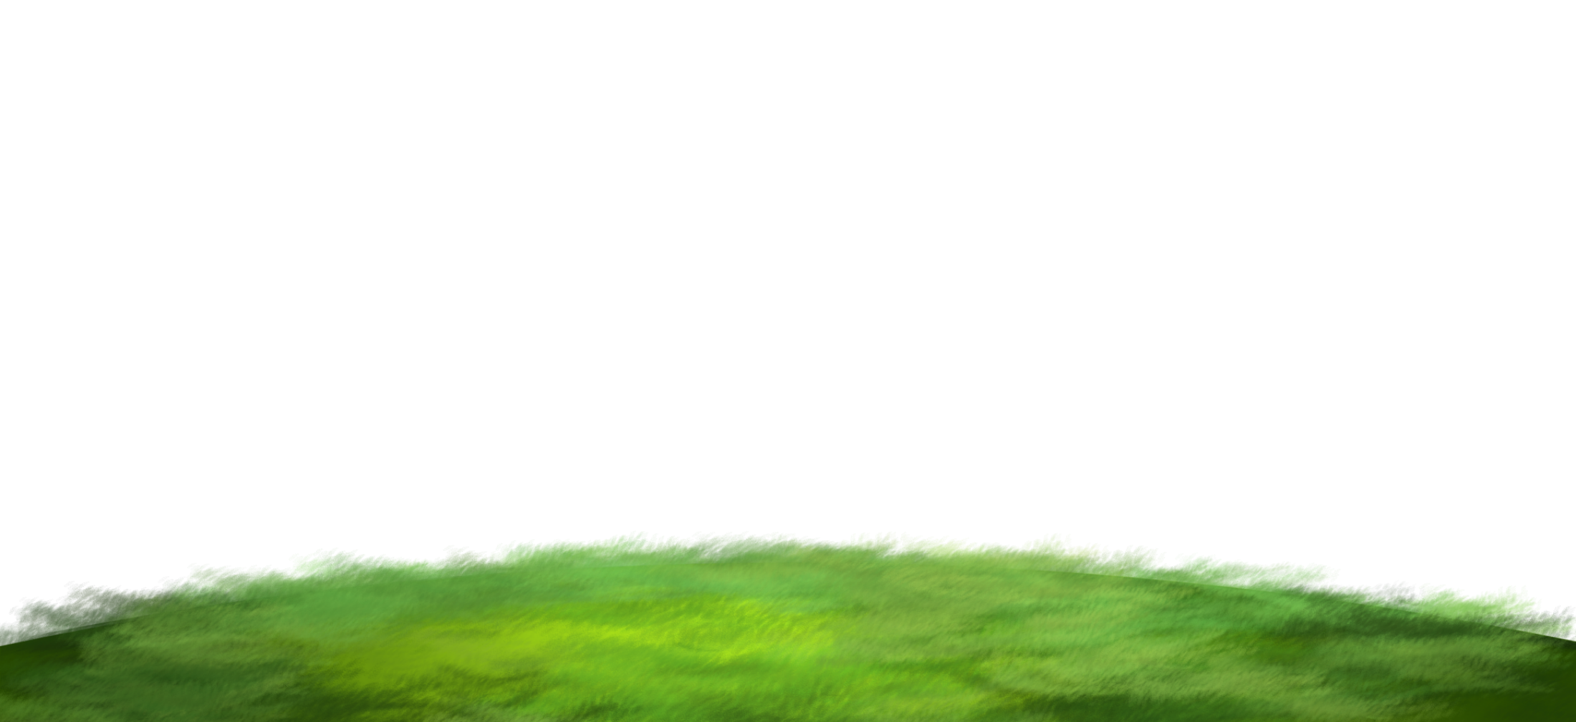



Slide 2



Em hãy nhắc lại các cách kể chuyện sáng tạo
Thêm lời kể, lời tả, lời thoại,…
Thay đổi cách kết thúc của câu chuyện
Đóng vai nhân vật để kể lại câu chuyện

Slide 3










Slide 4


Chọn 1 trong 2 đề dưới đây:
Đề 1: Viết bài văn kể sáng tạo câu chuyện Thanh âm của gió hoặc Cánh đồng hoa
Đề 2: Viết bài văn kể sáng tạo một câu chuyện có nhân vật chính là con vật hoặc đồ vật.

Slide 5
1. Chuẩn bị
Lựa chọn câu chuyện
(theo yêu cầu của đề bài)
Bối cảnh
Nhân vật
Chuẩn bị
Nhớ lại câu chuyện
Diễn biến
Sáng tạo thêm chi tiết
Lựa chọn cách kể sáng tạo
Thay đổi cách kết thúc
Đóng vai để kể chuyện

Slide 6
2. Lập dàn ý
Giới thiệu tên câu chuyện, tên tác giả,... (Nếu đóng vai nhân vật để kể lại câu chuyện, em cần giới thiệu mình là nhân vật nào.)
Mở bài
Kể lại câu chuyện theo trình tự hợp lí, trong đó có chi tiết được kể sáng tạo theo 1 trong 3 cách:
– Sáng tạo thêm chi tiết (có thể lựa chọn sáng tạo một hoặc nhiều chi tiết )
– Thay đổi cách kết thúc theo tưởng tượng của em.
– Đóng vai nhân vật để kể lại câu chuyện (chú ý cách xưng hô, cách thể hiện lời nói, suy nghĩ, cảm xúc phù hợp với nhân vật).
Thân bài
Nêu suy nghĩ, cảm xúc,... về câu chuyện hoặc nêu kết thúc của câu chuyện dưới góc nhìn của nhân vật (nếu đóng vai kể chuyện).
Kết bài

Slide 7
Ví dụ:
Giới thiệu câu chuyện Cánh đồng hoa, tác giả Lê Anh Vinh – Bùi Thị Diển. Giới thiệu em là nhân vật Ja Ka trong câu chuyện.
Mở bài
Kể lại câu chuyện theo trình tự thời gian, bổ sung chi tiết miêu tả sự xấu xí, nguy hại của bãi rác: dù không trông thấy, bãi rác đã bốc mùi khó chịu. Mọi khi, chim bướm thường bay tới đây rất nhiều cùng chúng em. Vậy nhưng vì mùi của bãi rác, nay chim bướm cũng không còn tới nhiều nữa.
Thân bài
Nêu suy nghĩ, cảm xúc dưới góc nhìn nhân vật: Cánh đồng hoa thực sự được trả lại vẻ đẹp vốn có, nay còn đẹp hơn, lộng lẫy hơn bao giờ hết.
Kết bài

Slide 8

3. Góp ý và chỉnh sửa
Đổi vở với bạn trong nhóm hoặc bàn, đọc thầm phần tìm ý của bạn, góp ý nhận xét theo hướng dẫn trong sách.

Slide 9



Slide 10


VỀ NHÀ:
Chia sẻ với người thân dàn ý bài viết của em và trao đổi về cách sáng tạo cho câu chuyện.

Slide 11


Tìm hiểu bài sau: Bến sông tuổi thơ

Slide 12


